Slide 1

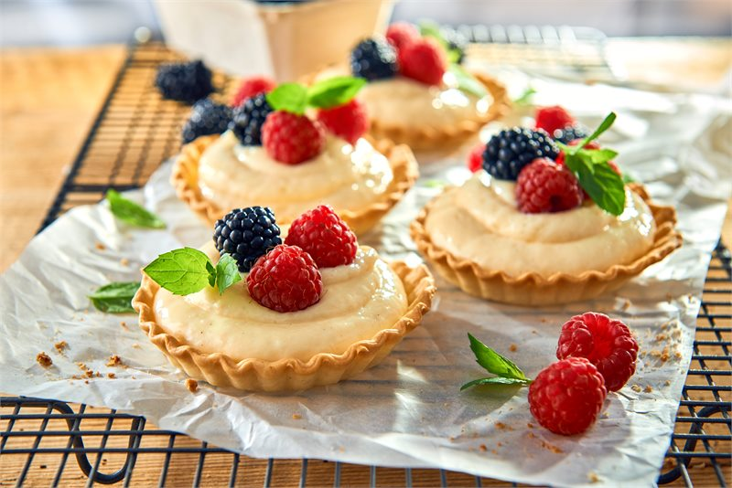
Ciasto kruche i półkruche asortyment wypieków

Slide 2
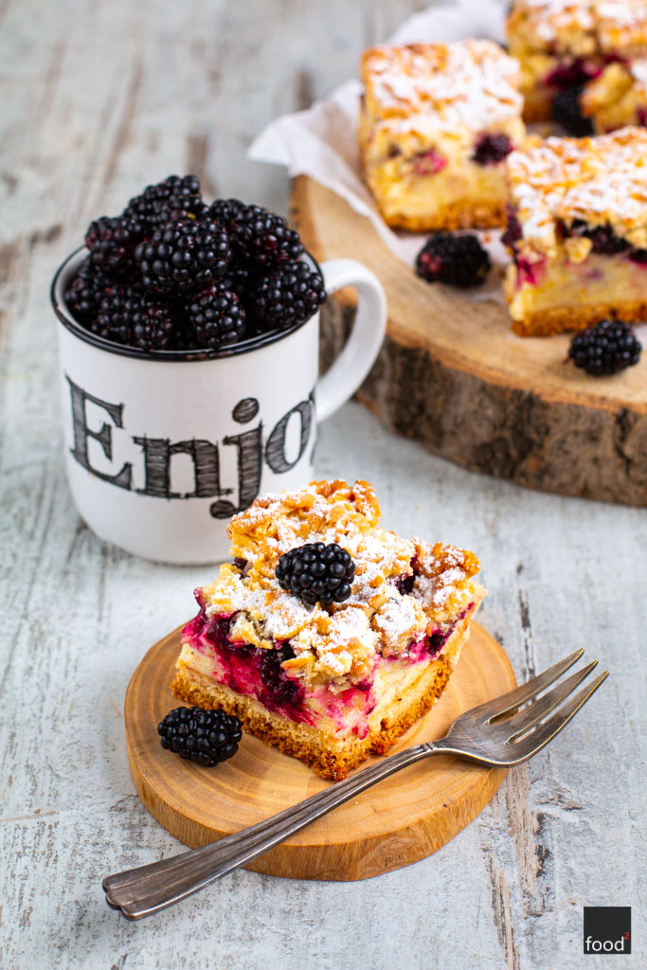
Ciasto kruche i półkruche asortyment wypieków
Web Quest przeznaczony dla uczniów niesłyszących w ramach zajęć pracowni cukierniczej i gastronomicznej Szkoły Branżowej I stopnia ,
w zawodach: cukiernik i kucharz
dla klas I, II

Slide 3
Spis treści
Wprowadzenie
Zadania
Proces
Źródła
Ewaluacja
Konkluzja
Poradnik dla nauczyciela

Slide 4
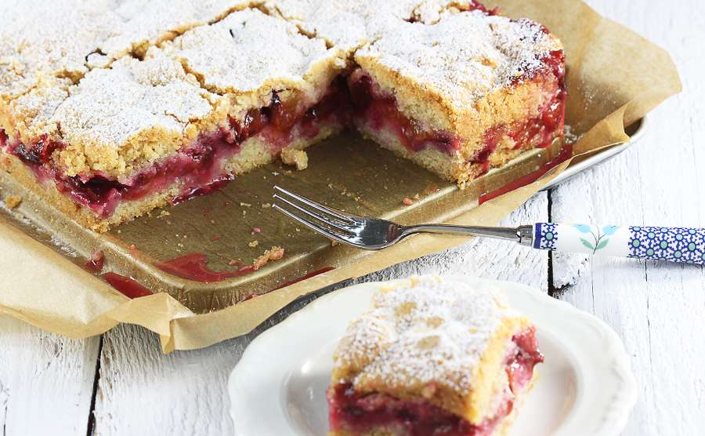
Wprowadzenie
Witajcie młodzi cukiernicy !!!!
Czy lubicie ciasta z masami,
galaretką, owocami
Która tarta jest lepsza na słodko czy na słono
Czy robicie na święta Wielkanocne mazurki?
Jaki jest wasze ulubione ciasto półkruche?

Slide 5
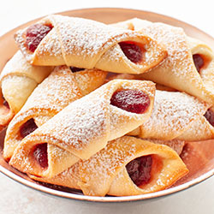
wprowadzenie
Czy wiecie jak wygląda ciasto kruche ?
Czy wiecie czym różni się ciasto kruche od półkruchego?
Czy wiesz że jedno z najprostszych ciast do zrobienia jest to ciasto kruche.

Slide 6
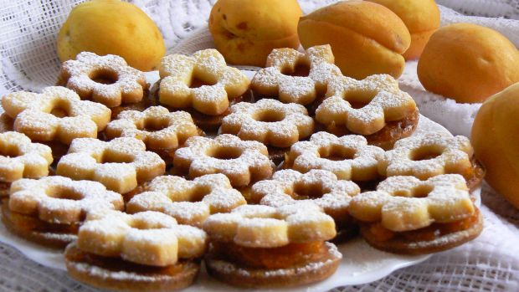
Zadanie
Wasze zadanie będzie składało się z dwóch części:
Części teoretycznej dotyczącej wykonania prezentacji w PowerPoint
na temat: „Ciasto kruche i półkruche
asortyment wypieków”
Części praktycznej- polegającej na wykonaniu wypieków z ciasta kruchego lub półkruchego

Slide 7
Proces
Proces przygotowania pierwszej części zadania:
Zadanie to będziecie wykonywać w parach, Waszym celem będzie przygotowanie prezentacji multimedialnej.
Każda prezentacja ma zawierać:
Imię i nazwisko autorów prezentacji
Temat prezentacji

Slide 8
Proces
Najważniejsze zagadnienia dotyczące omawianego tematu:
Schemat produkcji ciasta kruchego
Schemat produkcji ciasta półkruchego
Jakie są podstawowe składniki ciasta kruchego
Jakie są podstawowe składniki ciasta półkruchego
Jaki jest asortyment wypieków z ciasta kruchego i półkruchego
Przygotuj 3 receptury na ciasto kruche
Przygotuj 3 receptury na ciasto półkruche

Slide 9
Procesy
Proces przygotowania drugiej części zadania:
Zadanie to będziecie wykonywać w parach, waszym celem będzie wybranie z prezentacji multimedialnej dwóch receptur na ciasta i wykonanie ich w pracowni cukierniczej lub gastronomicznej.
W tym celu musicie:
  Wybrać 2 receptury z prezentacji ( 1na kruche i 1 półkruche)
  Przygotować zapotrzebowanie na surowce
  Przygotować niezbędny sprzęt do wykonania ćwiczenia
  Wykonać ćwiczenie zgodnie z zasadami HACCP
  Przeprowadzić prezentację i degustację ciast

Slide 10
źródła
http://www.mamz.pl/almanach/skrypty/1.techciastkarska/5.htm
https://www.doradcasmaku.pl/blog-ciasto-kruche-i-polkruche-7143
https://magazyn-kuchnia.pl/magazyn-kuchnia/7,137782,24254401,ciasta-kruche-i-polkruche-porady.html
https://www.mojewypieki.com/?s=ciasto+kruche
https://www.kwestiasmaku.com/szukaj?search_api_views_fulltext=kruche&page=1
Magdalena Kaźmierczak Technologie produkcji cukierniczej
Magdalena Kaźmierczak Pracownia produkcji cukierniczej
https://smaker.pl/artykul-ciasta-kruche-i-polkruche,123451,kulinarnagosia.html
https://sciaga.pl/tekst/70767-71-ciasta_kruche_i_polkruche
https://aniagotuje.pl/przepis/ciasto-polkruche

Slide 11
Ewaluacja części I teoretycznej
Liczba punktów | 1 p | 2 p | 3 p
Zawartość merytoryczna projektu | Temat potraktowany bardzo ogólnikowo, Nie wszystkie zagadnienia zostały poruszone | Praca napisana zgodnie z tematem, zostały wykorzystane linki w opracowaniu tematu, pojawiają się drobne błędy | Praca została napisana bardzo dobrze, uczniowie odnieśli się do proponowanych źródeł i dodali swoje. Wszystkie zagadnienie zostały bardzo dobrze opracowane
Estetyka wykonanego projektu | Projekt graficznie bardzo słaby, czcionka mało czytelna, brak zdjęć | Praca napisana wyraźnie, czytelnie, mało zdjęć, mało grafiki SmartArt | Praca napisana bardzo dobrze, czytelna zrozumiała, dużo zdjęć, ładne zastawanie grafiki Smart Art

Slide 12
Ewaluacja części II teoretycznej
Liczba punktów | 1 p | 2 p | 3 p
Wykonanie ćwiczenia | Zostały przygotowane 1 ciasto, sprzęt potrzebny do realizacji ćwiczenia nie został przygotowany. W wykonaniu ćwiczenia pomagał nauczyciel | Przygotowane zostały 2 ciasta, stanowisko pracy zostało przygotowane zgodnie z założeniami. Ćwiczenie było wykonane poprawnie, z niewielką pomocą nauczyciela, | Zostały wykonane 2 ciasta. Stanowisko pracy, tempo pracy, organizacja była bardzo dobra. Wszystkie zasady HACCP były przestrzegane.
Ocena organoleptyczna, prezentacja ćwiczenia | Ciasta wyszły smaczne, słaba prezentacja ciast | Ciasta smaczne prezentacja i omówienie ciasta zadawalające | Ciasta wyszły bardzo smaczne z ładną prezentacją

Slide 13
Ewaluacja - ocena
Ilość punktów | Ocena
0- 3 | Niedostateczny
4-5 | Dopuszczający
6-7 | Dostateczny
8-9 | Dobry
10-11 | Bardzo dobry
12 | Celujący

Slide 14
Konkluzja
  Ciasta kruche i półkruche stanowią bardzo ważną część w produkcji cukierniczej, jest to jeden z podstawowych elementów ciast i tortów. Należy poświęcić dużo uwagi na przygotowanie odpowiedniego ciasta o właściwej strukturze i smakowitości . Ciasta kruche i półkruche są popularnymi i chętnie kupowanymi wyrobami cukierniczymi
  Dzięki Waszym prezentacjom wiesz:
Dowiedziałeś się jakie są rodzaje ciasta kruchego i półkruchego
Poznałeś etapy produkcji poszczególnych ciast
Dowiedziałeś jakie zastosowanie mają ciasta w produkcji cukierniczej

Slide 15
Konkluzja
Poznałeś asortyment wyrobów cukierniczych z ciasta kruchego i półkruchego
Dowiedziałeś się jak przygotować np. ciasto półkruche z owocami i kruszonką, szarlotkę, drobne ciasteczka
Nauczyliście się współpracować w grupie
Dowiedziałeś się jak za pomocą internetu znajdować receptury i wykorzystywać je w domu oraz dalszej pracy zawodowej jako kucharz i cukiernik

Slide 16
Poradnik dla nauczyciela
Uczniowie najlepiej jeśli dobiorą się sami w grupy 2 osobowe. Należy zwrócić uwagę uczniom żeby przynajmniej jeden z nich miał odpowiedni program do wykonania prezentacji
Nauczyciel powinien dokładnie wyjaśnić temat zadania, na co uczniowie powinni zwrócić szczególną uwagę podczas pisania pracy. W części drugiej nauczyciel jest zobowiązany do przeprowadzenia krótkiego szkolenia bhp przed przystąpieniem do części praktycznej.

Slide 17
Poradnik dla nauczyciela
Nauczyciel powinien przedstawić plusy i minusy korzystania z internetu, zwrócić szczególną uwagę na ewentualne zagrożenia i niebezpieczeństwa wynikające z korzystania z sieci.
Podczas omawiania tematu nauczyciel może pomóc uczniom wspólnie stworzyć roboczy plan pracy. W celu uniknięcia błędów merytorycznych uczniowie powinni wspierać się podręcznikiem przedmiotowym
Czas wykonania projektu powinien być dostosowany do możliwości uczniów. Część teoretyczna (około 2 tygodni), część praktyczna powinna odbyć się w pracowni gastronomicznej i nie przekraczać 3 godzin zegarowych

Slide 18
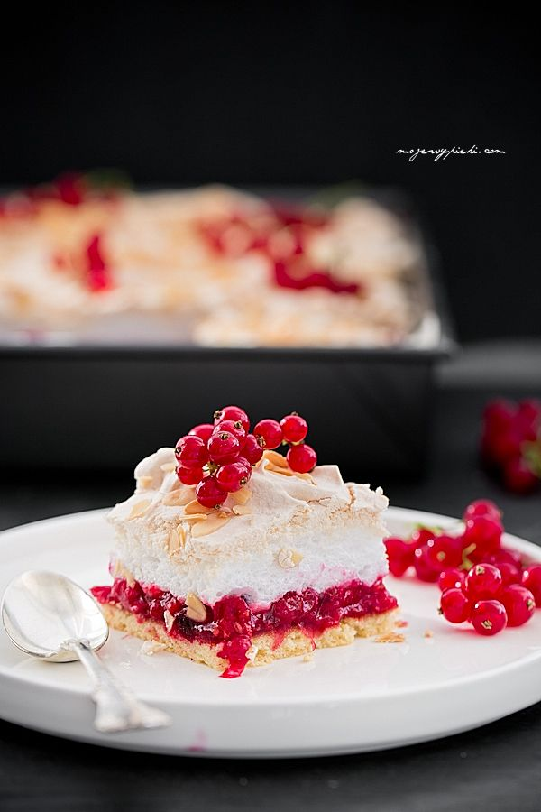
Poradnik dla nauczyciela
Dobrze było by rozpowszechnić przygotowane receptury np. na stronie internetowej szkoły w specjalnej zakładce, zaproszenie kolegów i koleżanki oraz dyrekcję i nauczycieli na wspólną degustacje wykonanych potraw.

Slide 19
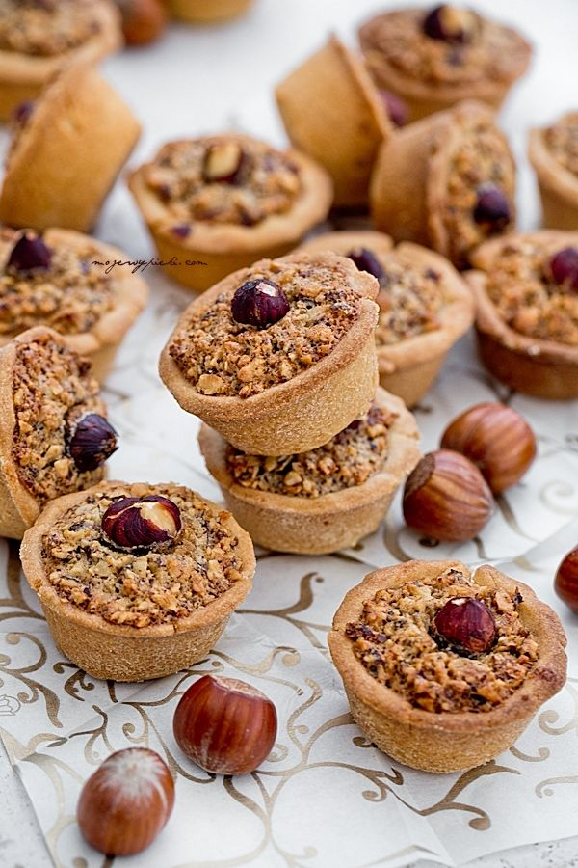
Powodzenia

Slide 20
Projekt „Innowacyjne narzędzia w edukacji zawodowej dla niesłyszących” korzysta z dofinansowania otrzymanego od Islandii, Liechtensteinu i Norwegii w ramach funduszy EOG.

